Slide 1
Unidad V
Métodos de Ordenamiento

Slide 2
5.1. Algoritmos de Ordenamiento Internos
5.1.1. Burbuja
5.1.2. Quicksort
5.1.3. ShellSort
5.1.4. Radix

Slide 3
Ordenamiento
Ordenar significa reagrupar o reorganizar un conjunto de datos u objetos en una secuencia específica.
Ejemplos de objetos ordenados en la vida real:
1. Directorio telefónico
2. Lista de pasajeros
3. Índice de libros
4. …..
Por lo general los objetos se ordenan en base a los valores de sus claves.

Slide 4
Ordenamiento
Ordenar significa reagrupar o reorganizar un conjunto de datos u objetos en una secuencia específica.
Ejemplos de objetos ordenados en la vida real:
1. Directorio telefónico
2. Lista de pasajeros
3. Índice de libros
4. …..
Por lo general los objetos se ordenan en base a los valores de sus claves.

Slide 5
Tipos de Ordenamiento
Ordenamiento Interno:
Son aquellos en donde los elementos a ordenar están en la memoria principal, por lo que se asume que el tiempo que se requiere para acceder cualquier elemento sea (a[1], a[50], a[100]) es el mismo.
Ordenamiento Externo:
Son aquellos en donde los valores a ordenar están en memoria secundaria: (Disco Duro, Memoria Externa, etc.), por lo que se asume que el tiempo que se requiere para acceder a cualquier elemento depende de la ultima posición obtenida (Posición 1, Posición 30, Posición 500).

Slide 6
Ordenamiento: burbuja
Uno de los métodos de clasificación más directos es el llamado ordenamiento burbuja
El cual podemos describirlo de la siguiente forma:
Se desplaza por un arreglo de datos sin ordenar, comparando información de elementos contiguos.
Si no están en orden se intercambian
Cuando se hace un desplazamiento por todo los elementos del arreglo y no se realizó ningún intercambio el proceso termina.

Slide 7
Ordenamiento Burbuja
Arreglo no ordenado:
6 | 8 | 2 | 4
Primer desplazamiento
Superior
6 > 8 no hay intercambio
6 | 8 | 2 | 4
8>2 si hay intercambio
6 | 2 | 8 | 4
8>4 si hay intercambio
6 | 2 | 4 | 8
Segundo desplazamiento
Superior
6 > 2 si hay intercambio
2 | 6 | 4 | 8
6>4 si hay intercambio
2 | 4 | 6 | 8
Tercer desplazamiento
Superior
2 > 4 no hay intercambio
2 | 4 | 6 | 8

Slide 8
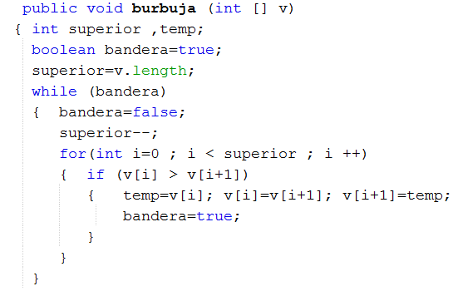

Slide 9
Quicksort
Este algoritmo esta basado en la técnica divide y vencerás (consiste en dividir el problema en pequeños subproblemas mas sencillos para luego estos ser resueltos con un calculo mas sencillo) así crearemos arreglos mas pequeños para ordenar estos.

Slide 10
Descripción QuickSort
Se elige un pivote.
Se reubican los elementos respecto al pivote los menores antes, los mayores atrás.
El arreglo queda separado en dos subarreglos
Se repite el proceso con los subarreglos resultantes
El arreglo esta ordenado

Slide 11
Tarea:
Realizarán una investigación sobre los métodos de ordenamiento y búsqueda, que concluirán con un ensayo.

Slide 12
5.2. Algoritmos de Ordenamiento Externos
5.2.1 Intercalación 5.2.2 Mezcla Directa 5.2.3 Mezcla Natural

Slide 13
Ordenamiento Externo
La ordenación externa o de archivos, recibe este nombre ya que los elementos se encuentran almacenados en un archivo, el cual se almacena en un dispositivo de almacenamiento secundario o externo.
Por intercalación de archivos se entiende la unión o fusión de dos o más archivos, previamente ordenados, en un solo archivo, el cual debe quedar ordenado al hacer la intercalación.

Slide 14
Mezcla de archivos
Mezclar significa combinar dos o mas archivos ordenados en un archivo simple, algunos métodos dividen un archivo en dos partes para aplicar la mezcla.
Suponer que existen dos archivos tales que:
Archivo A = a₀<= a₁<= a₂<= a₃<= … <= a_{n}
Archivo B = b₀ <= b₁<= b₂<= b₃<= … <= b_{k}
El archivo de resultado será:
Archivo X = x₀ <= x₁<= x₂<= x₃<= … <= x_{k+n} donde cada elemento x_{i} es un elemento de A o de B

Slide 15
Tipos de mezclas
Por intercalación
Mezcla directa
Mezcla natural o equilibrada

Slide 16
Mezcla por intercalación
En este método de ordenamiento existen dos archivos con llaves ordenadas, los cuales se mezclan para formar un solo archivo.
La longitud de los archivos puede ser diferente.
El proceso consiste en leer un registro de cada archivo y compararlos, el menor es almacenando en el archivo de resultado y el otro se compara con el siguiente elemento del archivo si existe. El proceso se repite hasta que alguno de los archivos quede vacío y los elementos del otro archivo se almacenan directamente en el archivo resultado.

Slide 17
Mezcla por intercalación
Archivo A
Archivo B
503
573
581
625
670
762
087
512
677
694
Archivo resultado
087
503
512
573
581
625
670
677
694
762

Slide 18
Mezcla por intercalación
Inicio {
abrir archivo A
abrir archivo B
abrir archivo X
a = leer archivo A
b = leer archivo B
// procesa los dos archivos
mientras (!eof(A) && !eof(B)){
si (a < b) { almacena en X a
a = leer archivo A }
sino { almacena en X b
b = leer archivo B }
}
// procesa archivo A
mientras (!eof(A)){
almacena en X a
a = leer archivo A }
// procesa archivo B
mientras (!eof(B)){
almacena en X b
b = leer archivo B }
cerrar archivos A,B,X
}

Slide 19
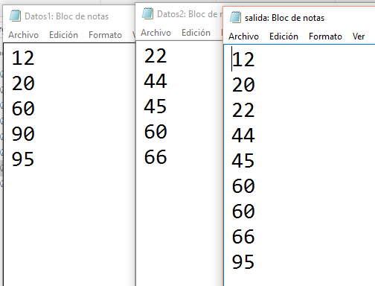

Slide 20
Intercalación
Cual es la complejidad de tiempo del algoritmo de intercalación?
Suponer:
M es el tamaño del archivo A
N es el tamaño del archivo B
Los dos archivos se procesan al mismo tiempo hasta que uno de los dos llega a su fin M-N o N-M
Y después se procesa el resto del archivo que no ha terminado, por lo tanto la complejidad es el mayor de M y N

Slide 21
Unidad VI.-
Métodos de búsqueda

Slide 22
Contenido
6.1 Búsqueda secuencial 6.2 Búsqueda binaria 6.3 Búsqueda por funciones de HASH

Slide 23
Búsqueda
La búsqueda es el proceso de localizar en una estructura (arreglo o archivo) a un elemento especifico que puede ser identificado por uno de sus atributos conocido normalmente como clave de acceso o llave.
La búsqueda termina exitosamente cuando se localiza el elemento que contiene la llave buscada, o termina sin éxito, cuando se determina que no aparece ningún elemento con esa llave.

Slide 24
Tipos de Búsqueda
Secuencial
En arreglo desordenado
En arreglo ordenado
Binaria
En árboles
Hash

Slide 25
Búsqueda Secuencial
En arreglo desordenados:
Procesa los elementos del arreglo de uno a uno hasta encontrar el elemento buscado o el final del arreglo.
En arreglo ordenado:
Procesa los elementos del arreglo de uno a uno hasta encontrar el elemento buscado o un elemento con clave mayor o el fin de archivo con lo cual determina que la búsqueda finalizo sin éxito.
La búsqueda es más eficiente cuando los elementos del arreglo están ordenados.

Slide 26
Búsqueda secuencial en arreglo desordenado
Arreglo desordenado
Cuantos elementos se deben visitar para encontrar:
Elemento 5
Elemento 1
Elemento 0
Elemento 3
0
1
2
3
4
5
3
5
7
9
8
1

Slide 27
Búsqueda secuencial en arreglo ordenado
Arreglo ordenado
Cuantos elementos se deben visitar para encontrar:
Elemento 5
Elemento 1
Elemento 0
Elemento 3
0
1
2
3
4
5
1
3
5
7
8
9

Slide 28
Búsqueda en arreglo ordenado
class busqueda {
public int secuencial (int [] v, int clave)
{ int i=v.length-1;
while (i>=0 && v[i] != clave)
i--;
return i
}
}

Slide 29
Búsqueda Binaria
Proceso
Establecer los limites (inferior y superior) de los índices
Mientras (inferior < superior)
Comparar la llave buscada con la llave localizada al centro del arreglo.
Si la llave analizada corresponde a la buscada fin de búsqueda
Si la llave buscada es menor que la analizada ajustar los limites inferior y superior para desechar una parte del arreglo
El proceso de partir por la mitad el arreglo se repite hasta encontrar el registro o hasta que el tamaño de la lista restante sea cero , lo cual implica que el valor de la llave buscada no esta en la lista.

Slide 30
Búsqueda Binaria
Buscar elemento 12
(LI+LS)/2
(0+8)/2 = 4
Compara 12 = Arreglo[4]?
0
1
2
3
4
5
6
7
8
1
3
5
desecha la mitad del arreglo y repite el cálculo y la comparación
7
8
9
Buscar elemento 12
(LI+LS)/2
(5+8)/2 = 6
Compara 12 = Arreglo[6]?
12
13
50
termina la búsqueda con éxito, el elemento se encontró en la posición 6

Slide 31
Búsqueda Binaria
busquedaBinaria (Arreglo a, Clave c){
limiteInferior =0
limiteSuperior = n // último indice del arreglo
mientras (limiteInferior <= limiteSuperior){
centro = └(limiteInferior + limiteSuperior) /2 ┘
si (c==a[centro]) regresa a[centro]
sino {
si (c>a[centro]) limiteInferior = centro +1
sino limiteSuperior = centro -1
}
regresa “No encontrado”
}

Slide 32
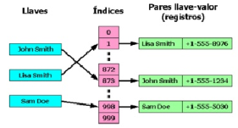
Tabla Hash
Una tabla hash es una estructura de datos que asocia llaves (claves)
con valores.
La operación principal que soporta de manera eficiente es la búsqueda. Permite el acceso a los elementos almacenados a partir de una clave generada a partir de una llave(ejemplo, número de cuenta, número de placa). Funciona transformando la clave con una función especial (llamado hash), un número que la tabla hash utiliza para localizar el valor deseado.

Slide 33
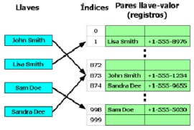
Tabla Hash
Direccionamiento abierto.
Las tablas hash de direccionamiento abierto pueden almacenar los registros directamente en el arreglo. Las colisiones se resuelven mediante un sondeo del arreglo, en el que se buscan diferentes localidades del arreglo ( secuencia de sondeo ) hasta que se llega a una casilla vacía.

Slide 34
Revisar plataforma para definición final del proyecto unidad V y VI

